Slide 1
Elaboration d’un jeu de société pour découvrir l’informatique
Projet de Bachelor
Marvin FOURASTIE
Printemps 2019
FACULTÉ DES SCIENCES
SCIENCES INFORMATIQUES
Notes:
Présenter les différents aspects du jeu de société et proposer un processus de création d’un jeu

Slide 2
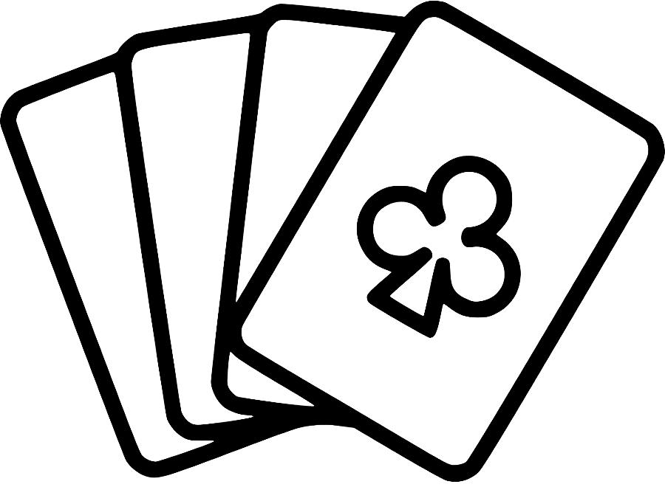


Objectifs
Notes:
Jeu de société
Tout public (novice en informatique)
Apprendre les concepts de l’informatique
Transition : on va parler du jeu de société plus généralement puis spécifier ce qu’on veut faire

Slide 3





Types de jeux de sociétés
Réflexion
Information complète
Hasard
Notes:
On parle de jeu ne nécessitant pas d’habileté physique
3 caractéristiques (réflexion ou aspect combinatoire)
Classés en 5 catégories:
Déterminé à information complète (Dames, échecs)
Déterminé à information incomplète (bataille navale)
Mixtes à information complète (Backgammon)
Mixtes à information incomplète (Poker)
Pur hasard (info complète ou non, jeu de dés, de casino)

Slide 4
Types de jeux de sociétés
Réflexion
Information complète
Hasard
Notes:
Transition : catégoriser pour cibler le type de jeu dont on a besoin (on verra plus tard pourquoi)

Slide 5
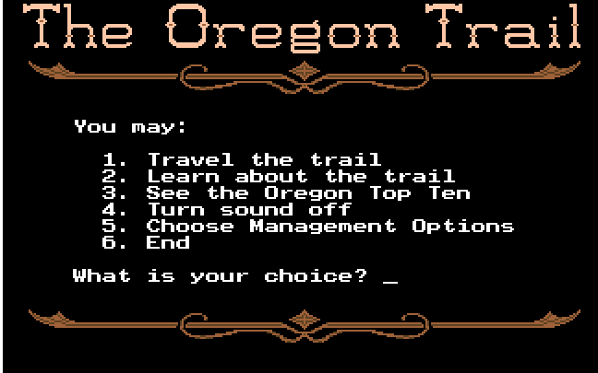
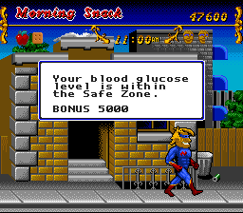
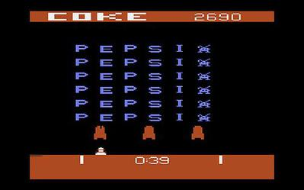
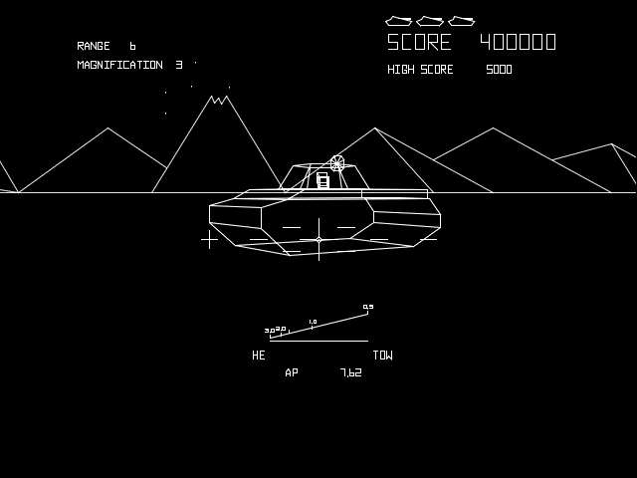

Serious games
The Oregon Trail (MECC, 1971)
Pepsi Invaders (Atari, 1983)
Captain Novolin (Raya Systems, 1992)
Versailles 1685 (Cryo, 1997)
The Bradley Trainer (Atari, 1981)
Notes:
Serious game : jeu qui n’a pas le divertissement ou l’amusement comme but premier
Oregon trail : éducatif, crée par des profs d’histoire, text only , but aller en oregon
Captain novolin : santé, héros est un diabétique
The bradley trainer: jeu modifié pour l’armée américaine
Versailles 1685: « divertissement culturel » le joueur se promène dans Versailles
Pepsi Invaders : jeu à but publicitaire
Les 1ers jeux étaient des jeux de guerres (wargames)
(Ici on a des jeux videos, The New Alexandria Simulation: A Serious Game of State and Local Politics )

Slide 6
Market repartition of “Serious Games” released before 2002 [953 games]
Market repartition of “Serious Games” released after 2002 [1265 games]
D Djaouti, J Alvarez, JP Jessel, O Rampnoux (2011). Serious games and edutainment applications, 25-43
Notes:
Transition : on veut faire un serious game educatif

Slide 7







Serious game
Gamification
Notes:
Gamification, defined as “the use of video game elements in non-gaming systems to improve user experience and user engagement” (Deterding, Sicart, Nacke, O’Hara, & Dixon, 2011, p. 1)
Utiliser les éléments du jeu sur un système qui n’est pas un jeu pour augmenter l’engagement de l’utilisateur
Faire de l'informatique un jeu / faire un jeu qui fait apprendre l'informatique
Serious game: créer un jeu pour faire assimiler des choses (approches différentes: comment appliquer les élément du jeu pour rendre mon public réceptif),
gamification: appliquer les mécanismes d'un jeu sur une activité qui n'est pas un jeu (bons points, récompenses, rétroaction…)

Slide 8











Variété des sujets
Notes:
Solution pour créer un jeu de société « sérieux », alternative intéressante, car les règles sont explicites (pas cachés dans le code)
Variété des sujets
Pas de technologie
Petits groupes
Pas de problème de game design
Limiter la portée
Viralité

Slide 9







Pas de technologie
Notes:
Solution pour créer un jeu de société « sérieux », alternative intéressante, car les règles sont explicites (pas cachés dans le code)
Variété des sujets
Pas de technologie : dans notre cas possibilité de jouer off-line
Petits groupes
Pas de problème de game design
Limiter la portée
Viralité

Slide 10

Petits groupes en interaction
Notes:
Solution pour créer un jeu de société « sérieux », alternative intéressante, car les règles sont explicites (pas cachés dans le code)
Variété des sujets
Pas de technologie
Petits groupes en interaction : les joueurs peuvent apprendre les uns des autres
Pas de problème de game design
Limiter la portée
Viralité

Slide 11
Peu de game design
Notes:
Solution pour créer un jeu de société « sérieux », alternative intéressante, car les règles sont explicites (pas cachés dans le code)
Variété des sujets
Pas de technologie
Petits groupes
Pas de problème de game design: car créer un jeu est un vrai savoir faire
Limiter la portée
Viralité

Slide 12

Limiter la portée
Notes:
Solution pour créer un jeu de société « sérieux », alternative intéressante, car les règles sont explicites (pas cachés dans le code)
Variété des sujets
Pas de technologie
Petits groupes
Pas de problème de game design
Limiter la portée : car le risque de créer un jeu injouable est présent, fait d’ajouter trop de fonctionnalités
Viralité:

Slide 13

Viralité
Notes:
Solution pour créer un jeu de société « sérieux », alternative intéressante, car les règles sont explicites (pas cachés dans le code)
Variété des sujets
Pas de technologie
Petits groupes
Pas de problème de game design
Limiter la portée
Viralité: un joueur peut jouer après avec n’importe qui sans connaissance préalable
Transition: étapes pour modder un jeu

Slide 14







Se référer à la littérature
3 semaines
6 semaines
4 semaines
20/03
10/04
22/05
19/06
Notes:
Littérature: regarder dans les jeux existant des jeux dont le sujet est proche et/ou dont les mécanismes peuvent s’adapter
3 semaines -> trouver un jeu à modder, commencer à y transposer les mécanismes

Slide 15


Tester et itérer
3 semaines
6 semaines
4 semaines
20/03
10/04
22/05
19/06
Notes:
Test et itérer:
alterner phases de tests et phase de création
Se concentrer uniquement sur les mécanismes (pas le design) s’il simule bien la réalité
Faire un jeu: mécaniques simples qui entrainent une machine complexe, éviter trop de complexité (fonctionnalités)
6 semaines -> avoir une première maquette jouable

Slide 16


Finaliser
3 semaines
6 semaines
4 semaines
20/03
10/04
22/05
19/06
Notes:
Finaliser: écrire les règle du jeu, designer les éléments du jeu, derniers tests…

